Slide 1
Ubuntu Client Setting & Spark Setup Lab 1 October 12th, 2017
Jun Heo (j.heo@snu.ac.kr)
Computer Science and Engineering
Seoul National University
Slide credits: Jonghyun Bae, Jun Heo, and Jae W. Lee

Slide 2
Index
Introduction to Amazon Web Services
Ubuntu Client Setting
Spark Installation
Spark Configuration
Installation Verification
Spark Running Example
Exercise

Slide 3

Amazon Web Services (AWS)
아마존 닷컴이 제공하는 원격 컴퓨팅 서비스 (웹 서비스)
다양한 서비스 제공
컴퓨팅, 스토리지 및 콘텐츠 전송, 데이터베이스, 네트워킹, …
Amazon Elastic Compute Cloud (EC2)
안전하고 크기 조정이 가능한 컴퓨팅 파워를 클라우드에서 제공
웹을 통해 간편하게 필요한 용량을 얻고 구성 가능
CPU, 메모리, 스토리지 및 네트워킹 용량의 조합으로 인스턴스 구성
* https://aws.amazon.com/ko/ec2/instance-types/
* https://ko.wikipedia.org/wiki/%EC%95%84%EB%A7%88%EC%A1%B4_%EC%9B%B9_%EC%84%9C%EB%B9%84%EC%8A%A4#/media/File:AmazonWebservices_Logo.svg

Slide 4
Ubuntu Client Setting

Slide 5
Student’s VM IP list & Pem key
VM IP list
https://docs.google.com/spreadsheets/d/1X9Uavr2PACqgfLC3rOcQ7Gqo4-NQNKoBhvcaL_86g9E/edit?usp=sharing
Pem key
https://drive.google.com/file/d/0B91DOcPTZ5DzWVNwYlhzZW9nYzg/view?usp=sharing

Slide 6
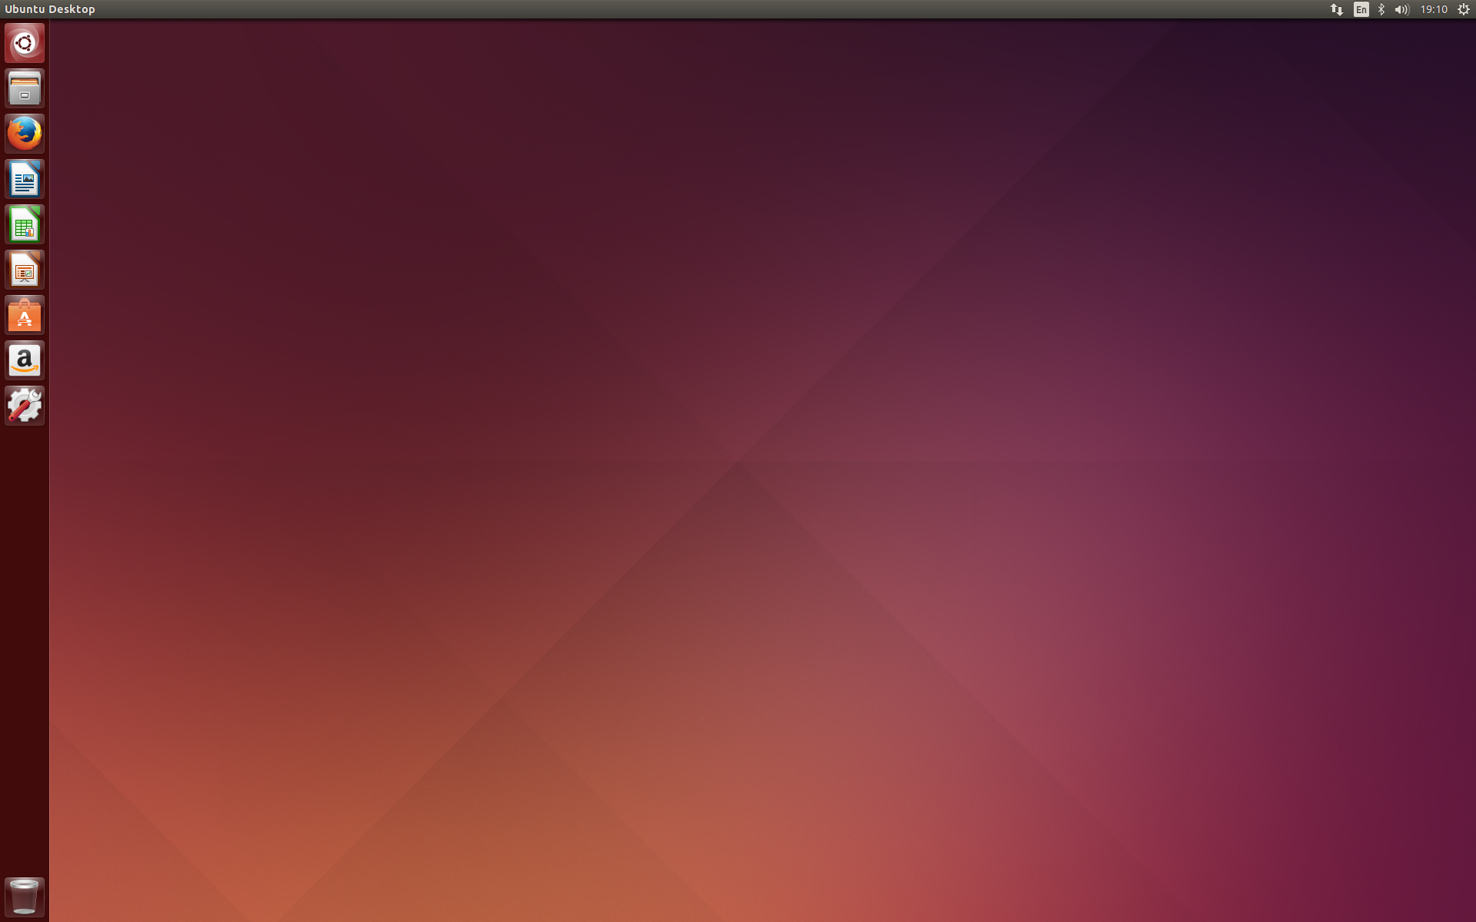
Ubuntu 시작 화면 (1)

Slide 7
Ubuntu 시작 화면 (2)
가상 머신에 접속하기 위해 터미널 켜기

Slide 8
Ubuntu 시작 화면 (3)
실행된 터미널 화면
Command prompt
1 | arc-c4@arc-c4:~$

Slide 9
SSH로 가상머신에 접근 (1)
SSH를 이용해 네트워크로 가상머신에 접근하기
SSH (Secure SHell): 네트워크 상의 다른 컴퓨터에 로그인 하거나 원격 시스템에서 명령을 실행, 파일 복사등을 할 수 있게 해주는 응용 프로그램
AWS EC2에서 제공하는 PEM 인증서를 다운로드
PEM (Privacy-enhanced Electronic Mail): 가상머신에 접속하기 위한 인증서
저장할 위치: home directory
PEM 인증서의 file mode 변경
확인
1 | arc-c4@arc-c4:~$ sudo chmod 400 bde3.pem
1 | arc-c4@arc-c4:~$ ls -la

Slide 10
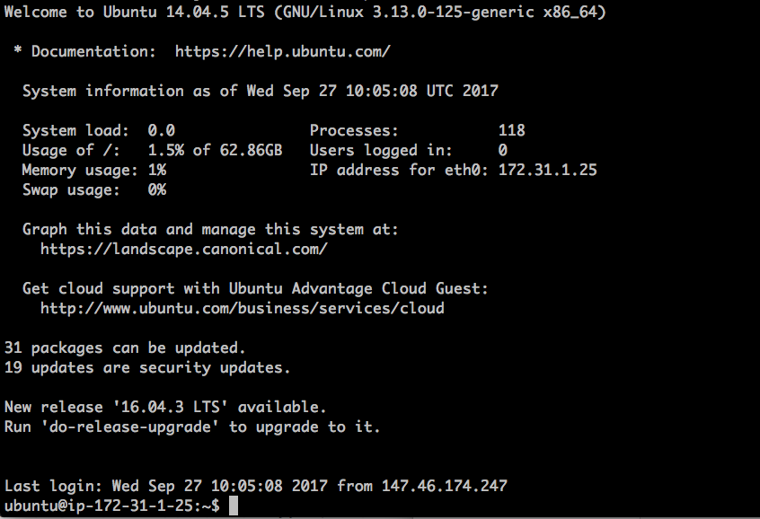
SSH로 가상머신에 접근 (2)
SSH를 이용해 네트워크로 가상머신에 접근하기
xxx.xxx.xxx.xxx: 할당받은 가상머신 IP
Output
1 | arc-c4@arc-c4:~$ ssh –i bde3.pem ubuntu@xxx.xxx.xxx.xxx

Slide 11
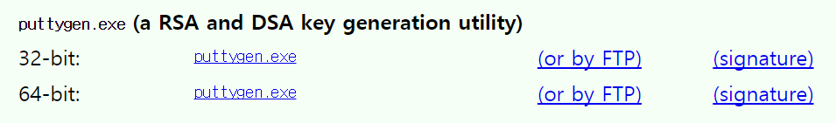
Putty 설치하기 (1)
Putty
리눅스 서버의 아이피에 접속하여, 원격작업을 가능케 해주는 서비스
https://www.chiark.greenend.org.uk/~sgtatham/putty/latest.html
MSI (64bit) & puttygen.exe (64-bit) 두 개의 파일 다운로드

Slide 12
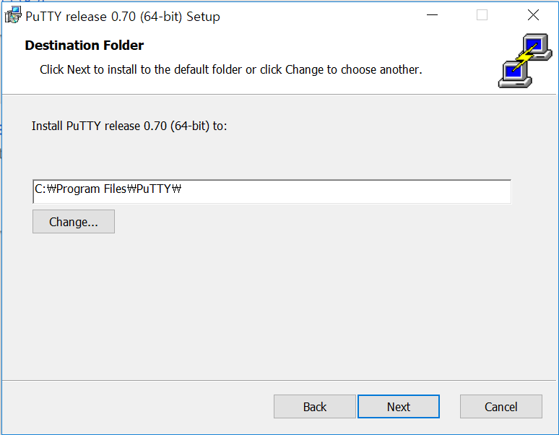
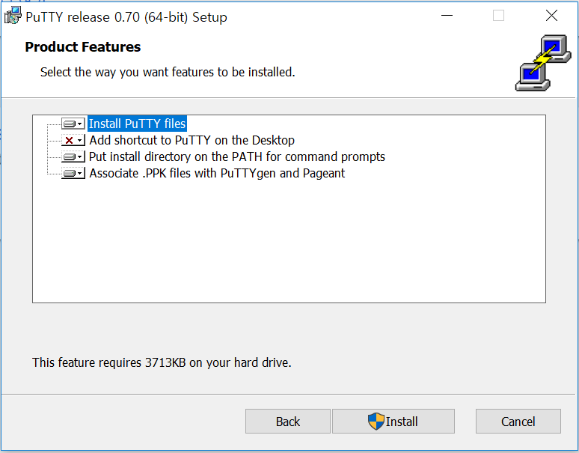
Putty 설치하기 (2)
Putty 설치 과정

Slide 13
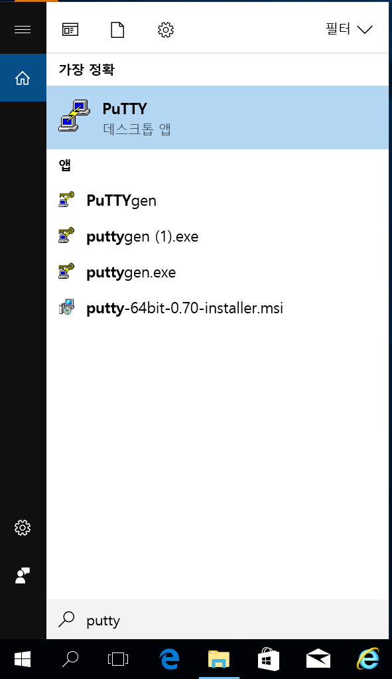
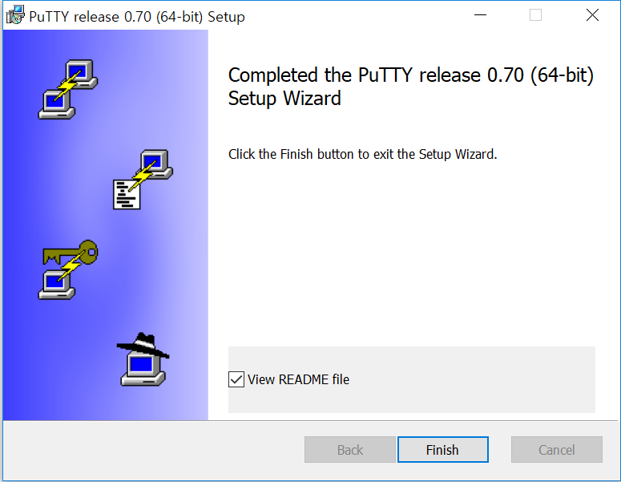
Putty 설치하기 (3)
Putty 설치 후 확인
윈도우 작업표시줄 검색창을 이용해 putty 설치 확인

Slide 14
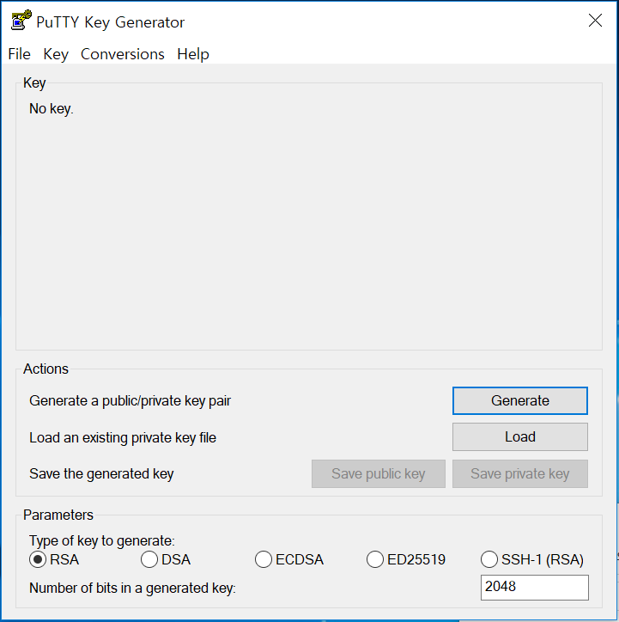
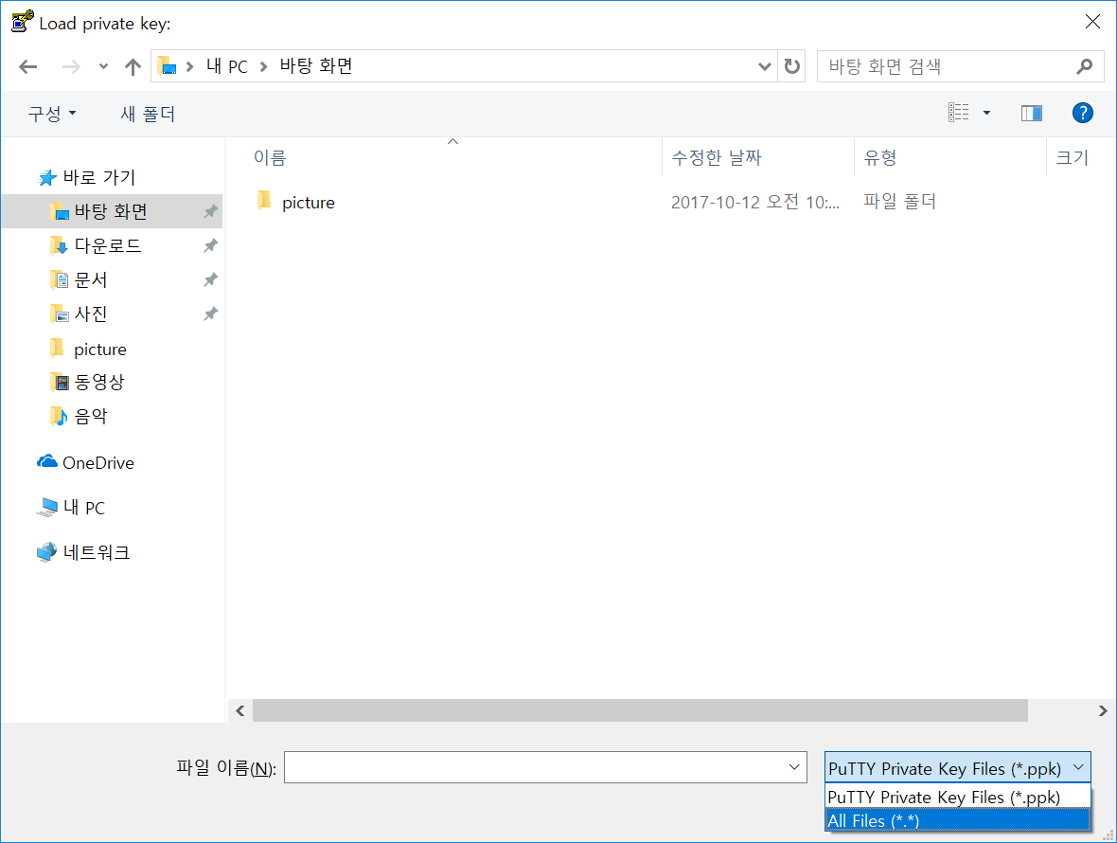
Putty로 가상머신에 접근 (1)
bde3.pem 키를 Putty에서 사용 가능한 파일로 변경
.pem 파일로 된 key를 Putty에서 사용가능한 .ppk확장자로 변경

Slide 15
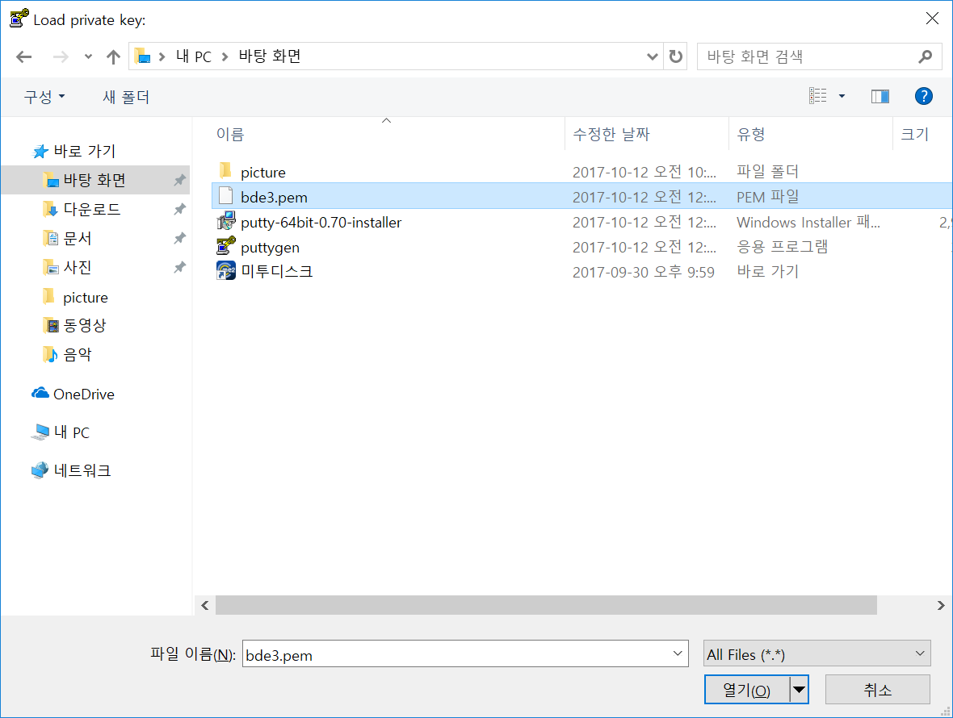
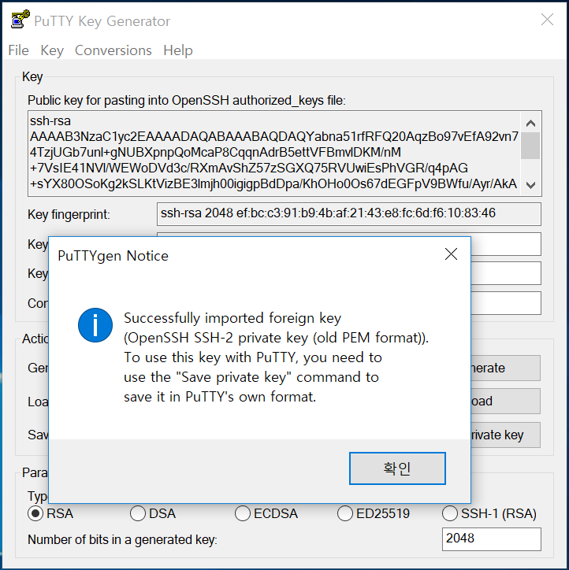
Putty로 가상머신에 접근 (2)
bde3.pem 키를 Putty에서 사용 가능한 파일로 변경
.pem 파일로 된 key를 Putty에서 사용가능한 .ppk확장자로 변경

Slide 16
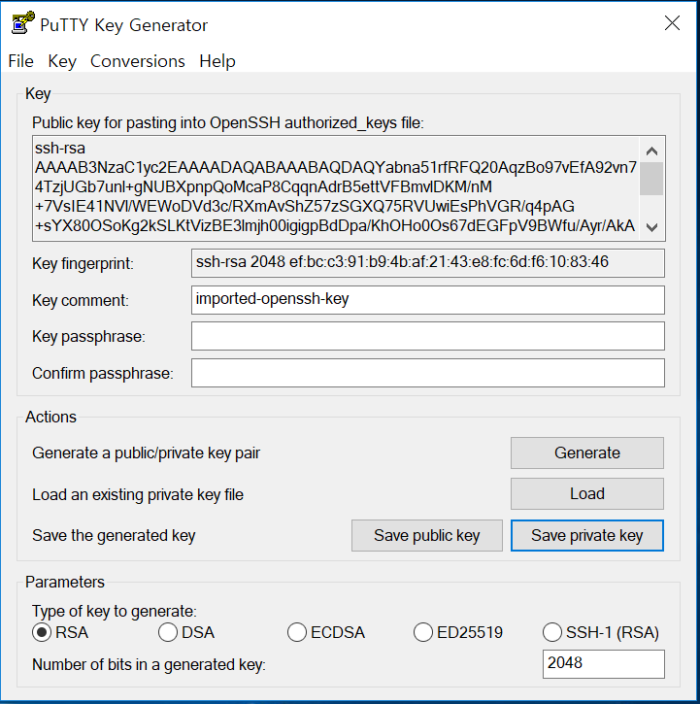
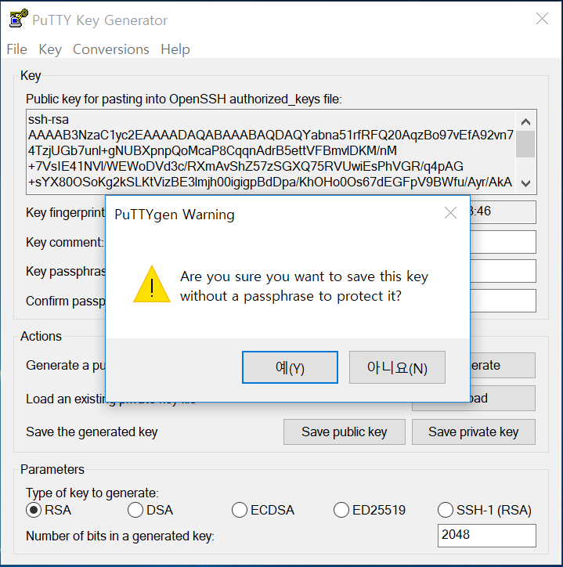
Putty로 가상머신에 접근 (3)
bde3.pem 키를 Putty에서 사용 가능한 파일로 변경
.pem 파일로 된 key를 Putty에서 사용가능한 .ppk확장자로 변경

Slide 17
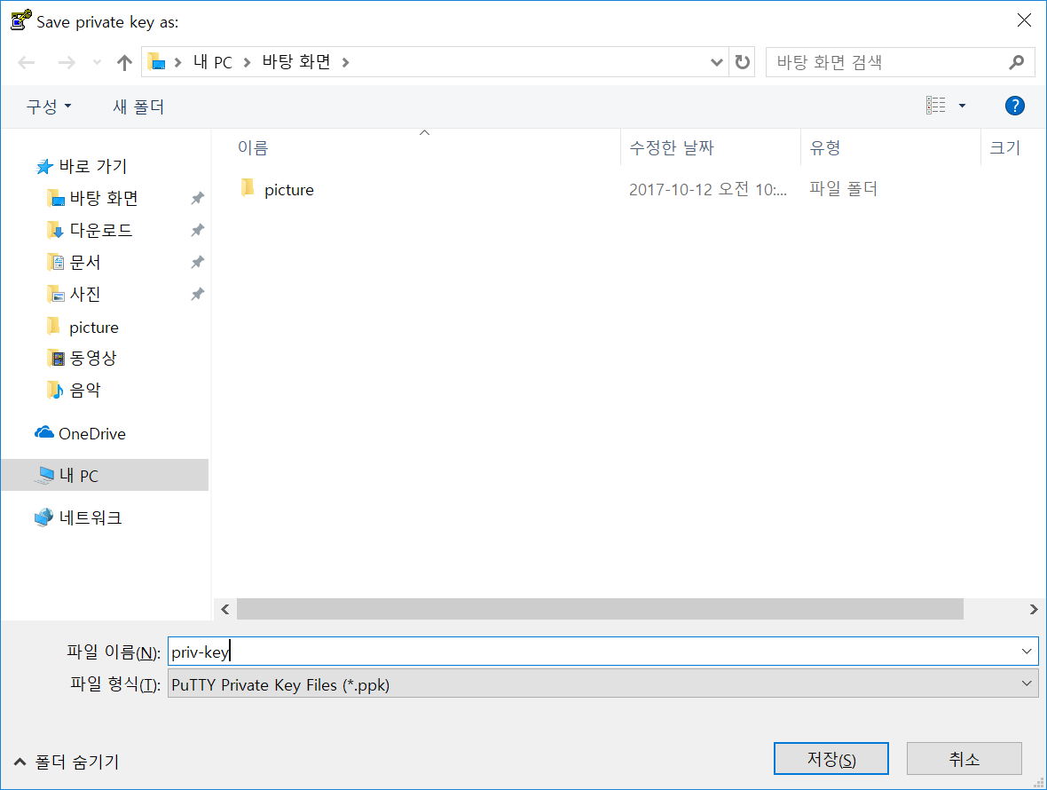

Putty로 가상머신에 접근 (4)
bde3.pem 키를 Putty에서 사용 가능한 파일로 변경
.pem 파일로 된 key를 Putty에서 사용가능한 .ppk확장자로 변경

Slide 18
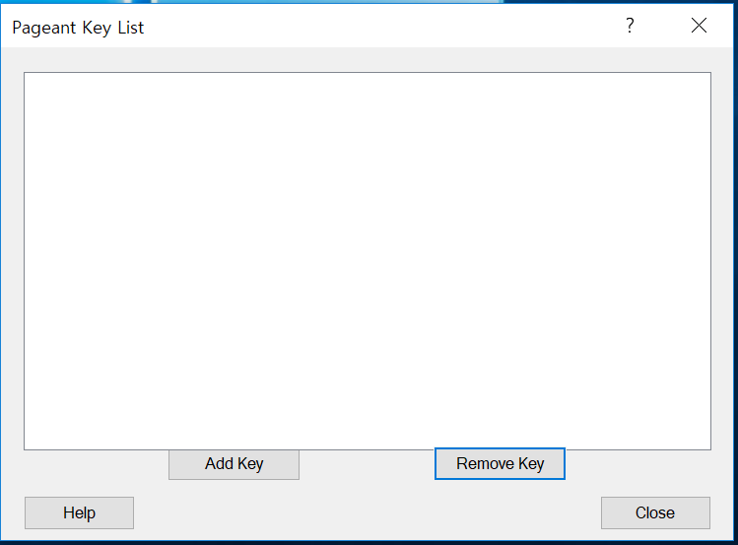
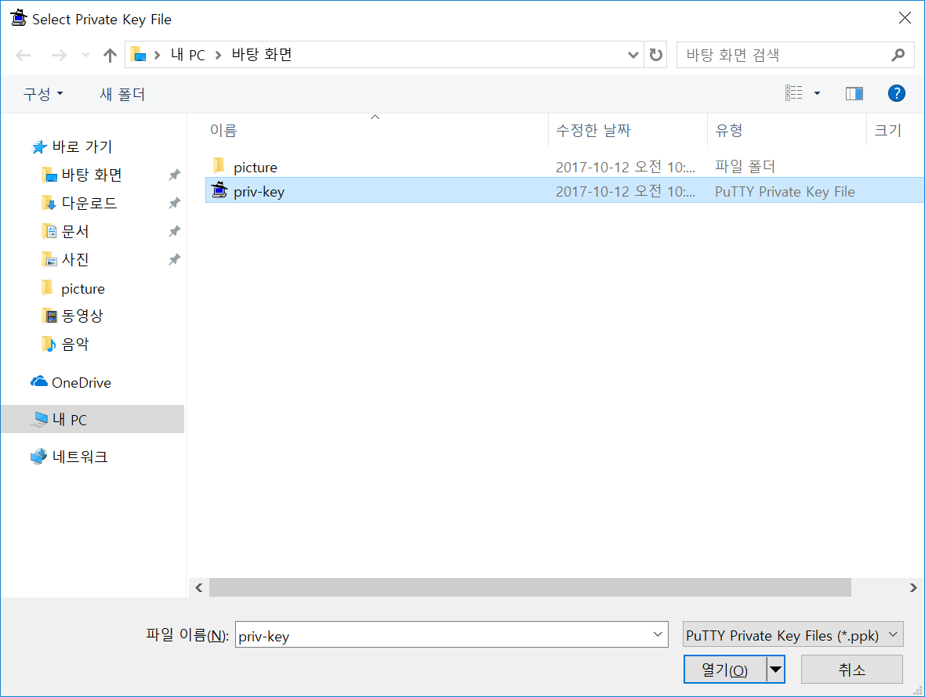
Putty로 가상머신에 접근 (5)
새로 생성된 .ppk 파일 사용
우측 하단 트레이의 아래 아이콘 더블 클릭

Slide 19
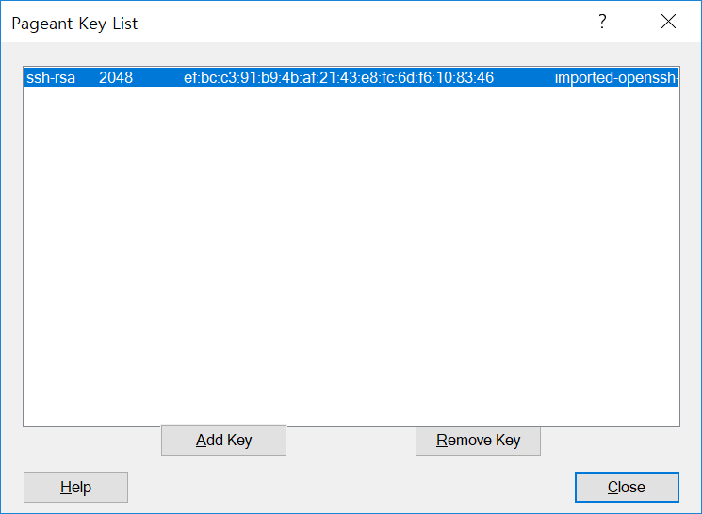
Putty로 가상머신에 접근 (6)
Output

Slide 20
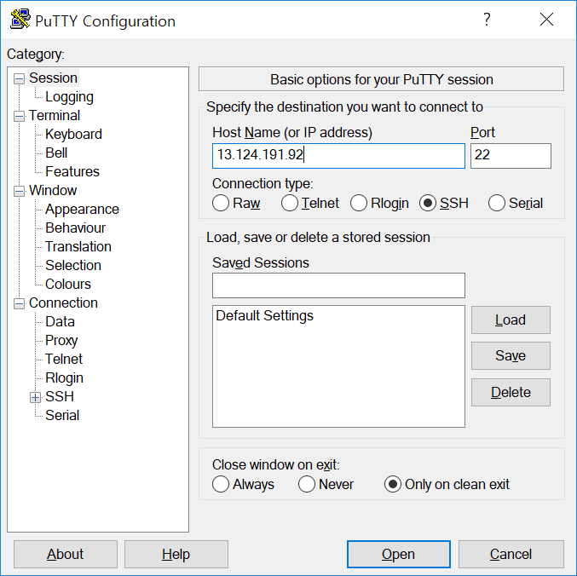
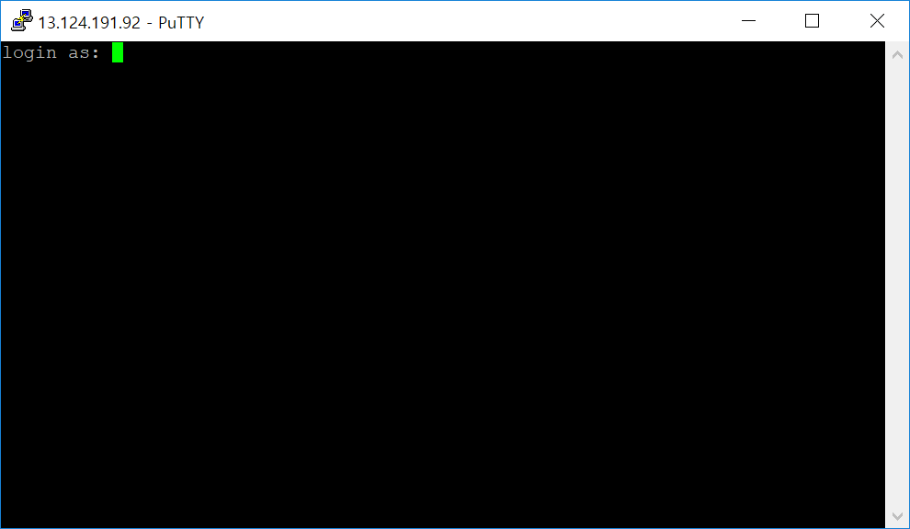
Putty로 가상머신에 접근 (7)
Putty로 가상머신에 접근
Host Name 하단에 가상머신의 IP 입력: xxx.xxx.xxx.xxx

Slide 21
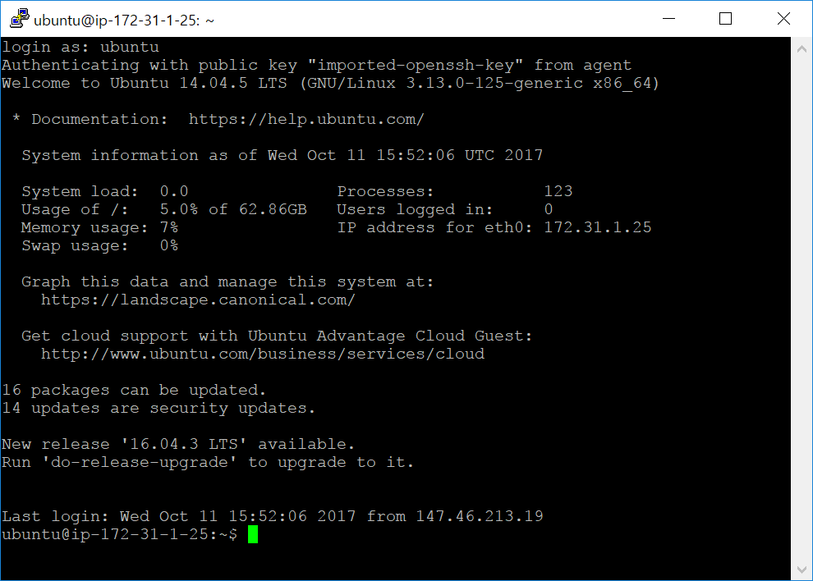
Putty로 가상머신에 접근 (8)
Putty로 가상머신에 접근
login id로 ubuntu 입력
Output
* http://jmkook77.blogspot.kr/2012/01/putty.html
* http://docs.aws.amazon.com/ko_kr/AWSEC2/latest/UserGuide/putty.html

Slide 22
Package Update
가상머신 사용을 위한 필수 package를 설치
1 | ubuntu@ip-172-31-1-25:~$ sudo apt-get update
2 | ubuntu@ip-172-31-1-25:~$ sudo apt-get upgrade

Slide 23
Network Configuration (1)
Spark 이용을 위한 network 세팅
Spark의 호스트가 되는 호스트 네임과 IP 입력
xxx.xxx.xxx.xxx: 가상머신 IP
HostName: 가상머신의 호스트 네임 ex) ip-172-31-1-25
1 | ubuntu@ip-172-31-1-25:~$ sudo vim /etc/hosts
/etc/hosts
1 | xxx.xxx.xxx.xxx HostName # add this line

Slide 24
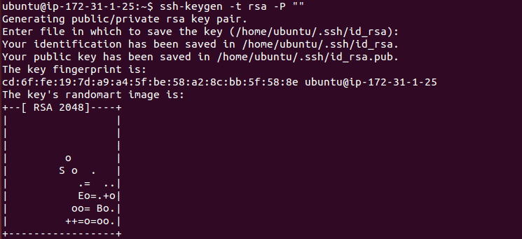
Network Configuration (2)
Spark 이용을 위한 network 세팅
Spark 네트워크 연결을 위한 public key 생성
Output
1 | ubuntu@ip-172-31-1-25:~$ ssh-keygen –t rsa –P “”

Slide 25
Network Configuration (3)
Spark 이용을 위한 network 세팅
Public key permission
네트워크 연결 확인
1 | ubuntu@ip-172-31-1-25:~$ cat $HOME/.ssh/id_rsa.pub >> $HOME/.ssh/authorized_keys
1 | ubuntu@ip-172-31-1-25:~$ ssh localhost

Slide 26
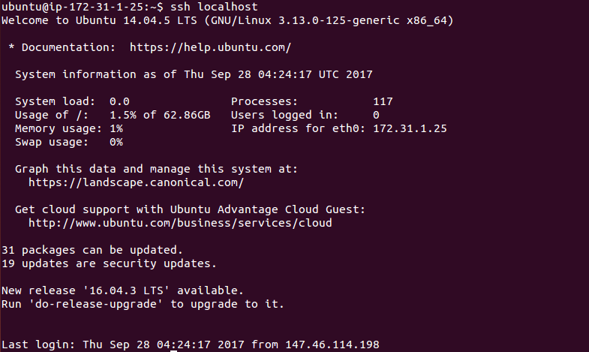
Network Configuration (3)
Output

Slide 27
Install Java (1)
Spark 빌드와 이용시 필요한 Java 설치
현재 버전의 Spark는 Java 7이상의 버전 필요
설치되는 자바 파일의 경로는 다음과 같음
JAVA_HOME=/usr/lib/jvm/java-8-oracle
1 | ubuntu@ip-172-31-1-25:~$ sudo add-apt-repository ppa:webupd8team/java
2 | ubuntu@ip-172-31-1-25:~$ sudo apt-get update
3 | ubuntu@ip-172-31-1-25:~$ sudo apt-get install oracle-java8-installer

Slide 28
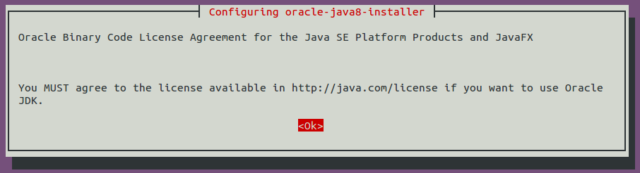
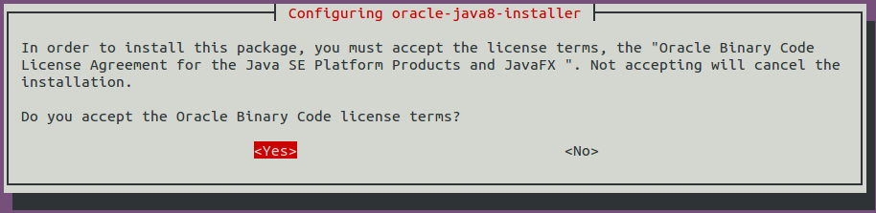
Install Java (2)
Java 설치 중 세팅 (1)
Java 설치 중 세팅 (2)

Slide 29
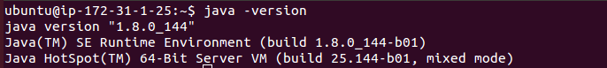
Install Java (2)
설치후 Java 버전 확인
Output
1 | ubuntu@ip-172-31-1-25:~$ java -version

Slide 30
Install Firefox & Xterm
Spark Web UI 확인을 위해 Firefox 설치
가상머신에서 웹 실행을 위해 Xterm 설치
1 | ubuntu@ip-172-31-1-25:~$ sudo apt-get install firefox
1 | ubuntu@ip-172-31-1-25:~$ sudo apt-get install xterm

Slide 31
Spark Installation

Slide 32
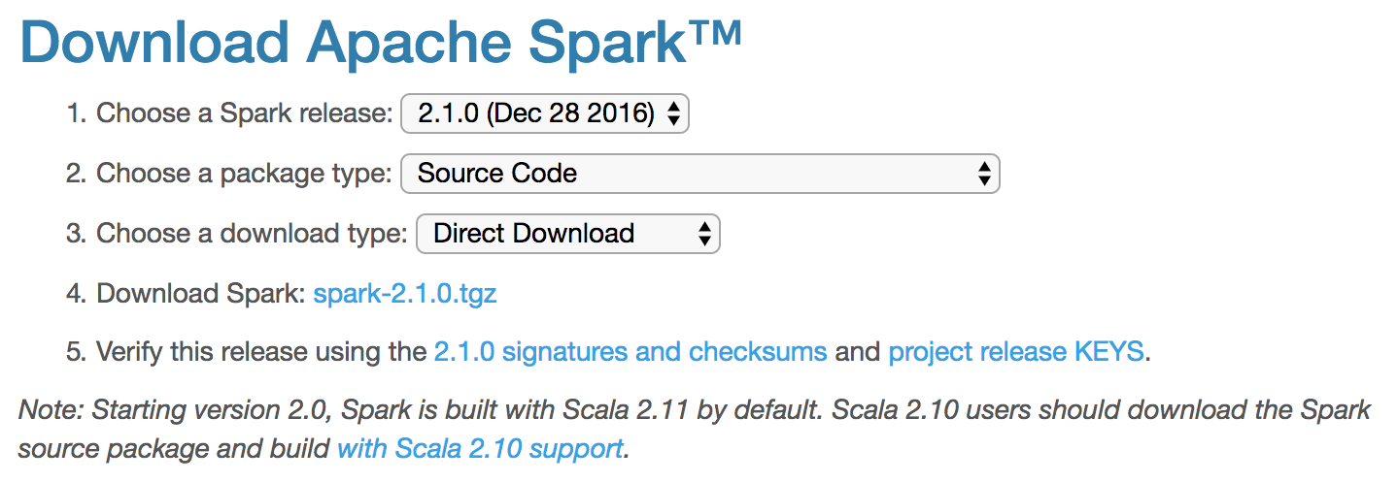
Download Spark (1)
Spark 설치를 위한 source code 다운로드
https://spark.apache.org/downloads.html
Download source code

Slide 33
Download Spark (2)
가상머신에서 직접 다운로드 받기 위해 링크 주소 복사
마우스 우클릭
Open Link in New Tab
…
Copy Link Location
…
Inspect Element (Q)

Slide 34
Download Spark (3)
wget을 이용해 가상머신에 직접 source code 다운로드
복사한 다운로드 링크 주소 붙여넣기
Source code 압축 해제
해제된 파일 확인
Output
1 | ubuntu@ip-172-31-1-25:~$ wget https://d3kbcqa49mib13.cloudfront.net/spark-2.1.0.tgz
1 | ubuntu@ip-172-31-1-25:~$ tar xvf spark-2.1.0.tgz
1 | ubuntu@ip-172-31-1-25:~$ ls

Slide 35
Update .bashrc
Spark 빌드시 필요한 Java와 Spark 경로 추가
.bashrc 파일의 가장 아랫쪽 부분에 다음 코드 추가
수정된 .bashrc file 적용
1 | ubuntu@ip-172-31-1-25:~$ vim ~/.bashrc
$HOME/.bashrc
1 | export JAVA_HOME=/usr/lib/jvm/java-8-oracle
2 | export SPARK_HOME=/home/ubuntu/spark-2.1.0
1 | ubuntu@ip-172-31-1-25:~$ source ~/.bashrc

Slide 36
Build Spark (1)
Spark 사용을 위해 source code 빌드
Maven과 Sbt 두가지 방식이 있음
Maven을 이용해 Spark 빌드
1 | ubuntu@ip-172-31-1-25:~$ build/mvn -Phadoop-2.7 -Dhadoop.version=2.7.4 -DskipTests clean package

Slide 37
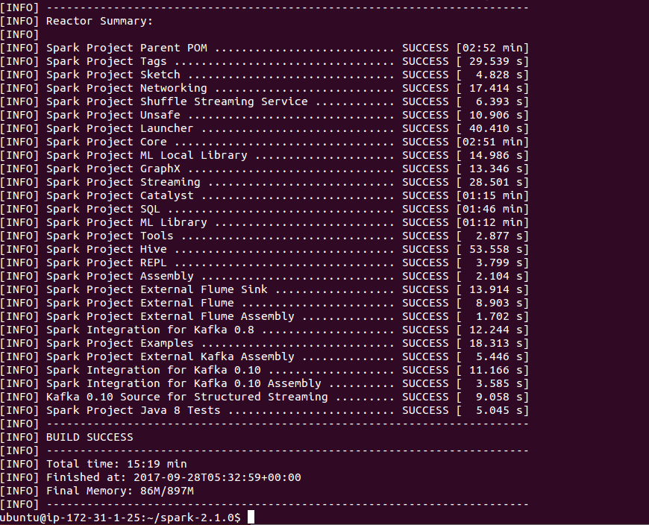
Build Spark (2)
Output

Slide 38
Spark Configuration

Slide 39
Spark Configuration Files
spark-env.sh
slaves
spark-defaults.conf
docker.properties
fairscheduler.xml
log4j.properties
metrics.properties
Notes:
Docker.properties: Mesos사용시 docker 관련 설정
Metrics.properties: spark의 내부 metrics system과 관련된 설정들
- master, worker, executor, driver, application
- poll period, port
- ganglia
Log4j.properties: log4j는 프로그램을 작성하는 도중에 로그를 남기기 위해 사용되는 자바 기반 로깅 유틸리티이다. 디버그용 도구로 주로 사용되고 있다. log4j의 최근 버전에 의하면 높은 등급에서 낮은 등급으로의 6개 로그 레벨을 가지고 있다. 설정 파일에 대상별(자바에서는 패키지)로 레벨을 지정이 가능하고 그 등급 이상의 로그만 저장하는 방식이다.
Fairscheduler.xml: pool configuration 관련
- https://spark.apache.org/docs/latest/job-scheduling.html
- application 내에서 스케쥴링 관련

Slide 40
Spark Configuration Files
Templete 형태로 되어있기 때문에 사용할 설정 파일을 복사
1 | ubuntu@ip-172-31-1-25:~$ cd ~/spark-2.1.0/conf
2 | ubuntu@ip-172-31-1-25:~$ cp spark-env.sh.template spark-env.sh
3 | ubuntu@ip-172-31-1-25:~$ cp spark-defaults.conf.template spark-defaults.conf
4 | ubuntu@ip-172-31-1-25:~$ cp slaves.template slaves

Slide 41
Spark-env.sh
Spark가 각 노드에서 local하게 동작할 때 필요한 설정
xxx.xxx.xxx.xxx: 현재 사용중인 가상머신 IP
$HOME/spark-2.1.0/conf/spark-env.sh
1 | #!/usr/bin/env bash
2 | export SPARK_WORKER_CORES=1
3 | export SPARK_WORKER_MEMORY=10g
4 | export SPARK_WORKER_INSTANCES=1
5 | export SPARK_LOCAL_IP=xxx.xxx.xxx.xxx
6 | export SPARK_MASTER_HOST=xxx.xxx.xxx.xxx

Slide 42
Slaves
Spark에서 Worker를 실행시킬 때 어느 노드 (IP) 에서 실행할 건지에 대한 설정
xxx.xxx.xxx.xxx: 현재 사용중인 가상머신 IP
$HOME/spark-2.1.0/slaves
1 | # A Spark Worker will be started on each of the machines listed below.
2 | xxx.xxx.xxx.xxx

Slide 43
Spark-default.conf
Spark 전체 동작과 관련된 설정
xxx.xxx.xxx.xxx: 현재 사용중인 가상머신 IP
$HOME/spark-2.1.0/spark-default.conf
1 | spark.master spark://xxx.xxx.xxx.xxx:7077
2 | spark.eventLog.enabled true
3 | spark.eventLog.dir file:/file-path
4 | spark.history.fs.logDirectory file:/file-path
5 | spark.driver.memory 2g
6 | spark.executor.memory 10g
7 | spark.executor.extraJavaOptions -XX:+PrintGCDetails

Slide 44
Installation Verification

Slide 45
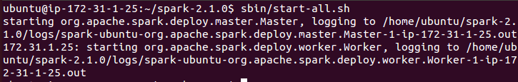
Start Workers
앞서 세팅한 설정을 기반으로 Worker들을 동작 시킴
Output
1 | ubuntu@ip-172-31-1-25:~/spark-2.1.0/sbin$ ./start-all.sh

Slide 46
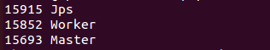
Check Running Workers
현재 동작중인 Worker들을 확인
Output
1 | ubuntu@ip-172-31-1-25:~$ jps

Slide 47
Stop Workers
스크립트를 이용해 동작중인 Worker들을 중지
Output
(Optional) pkill을 이용하는 방법
1 | ubuntu@ip-172-31-1-25:~/spark-2.1.0/sbin$ ./stop-all.sh
1 | ubuntu@ip-172-31-1-25:~$ pkill java

Slide 48
Execute Firefox (1)
Spark Web UI 확인을 위해 Firefox를 원격으로 켤 필요가 있음
가상머신 로그인 시 Xterm 이용을 위해 -X 옵션 추가
가상머신에서 Firefox 실행
1 | arc-c4@arc-c4:~$ ssh -X –i bde3.pem ubuntu@xxx.xxx.xxx.xxx
1 | ubuntu@ip-172-31-1-25:~$ firefox

Slide 49
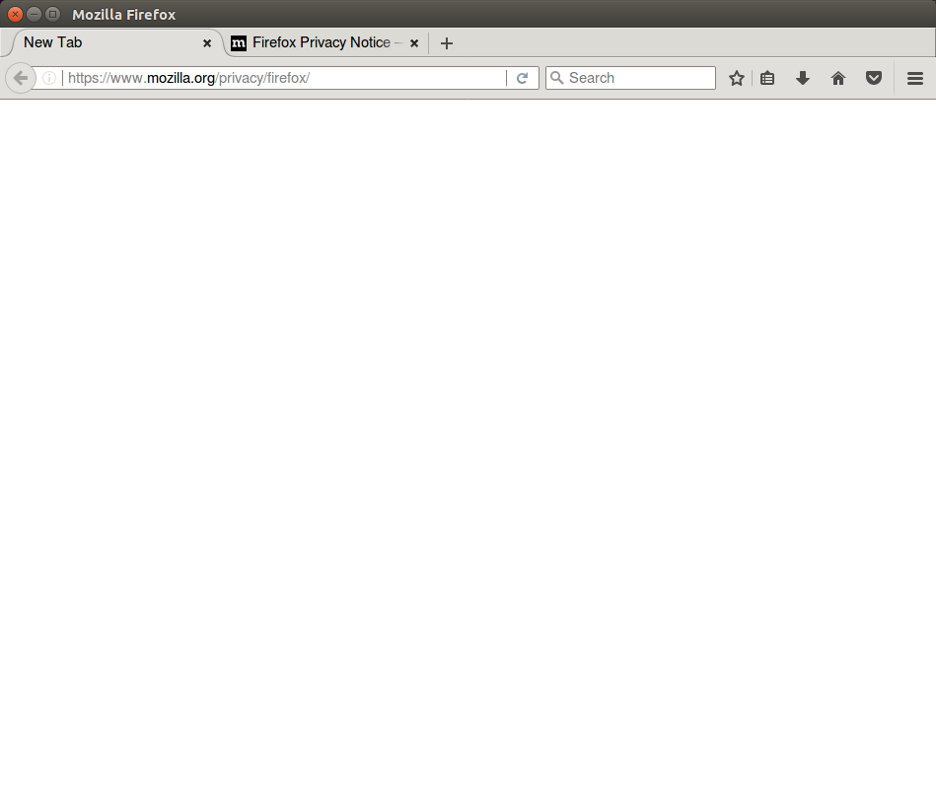
Execute Firefox (2)

Slide 50
Spark Web UI
http://xxx.xxx.xxx.xxx:8080
xxx.xxx.xxx.xxx: 현재 사용중인 가상머신 IP
Worker의 configuration 확인

Slide 51
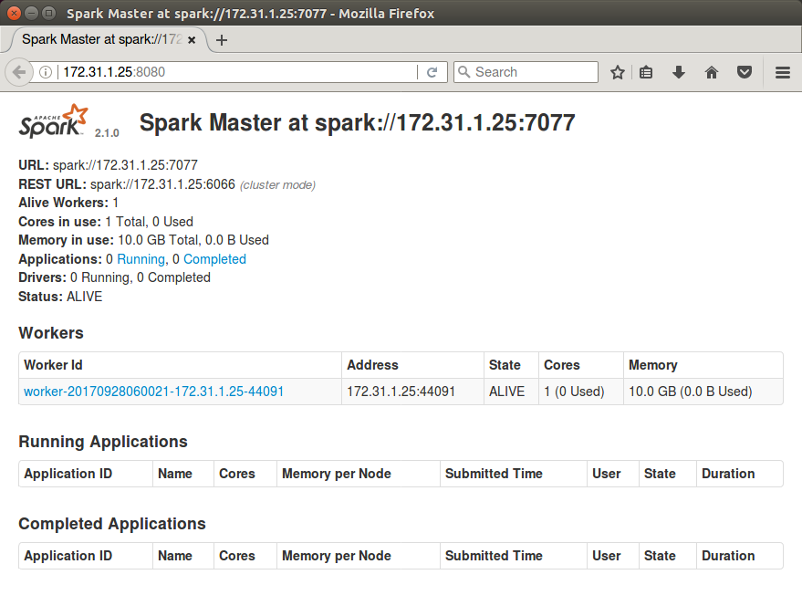
Spark Web UI
Check!

Slide 52
Spark Running Examples

Slide 53
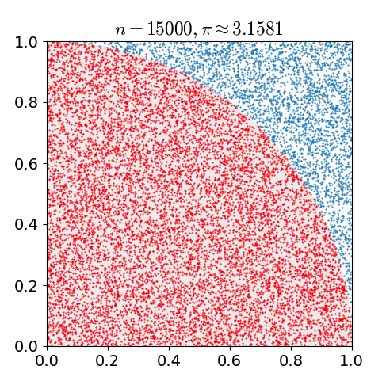
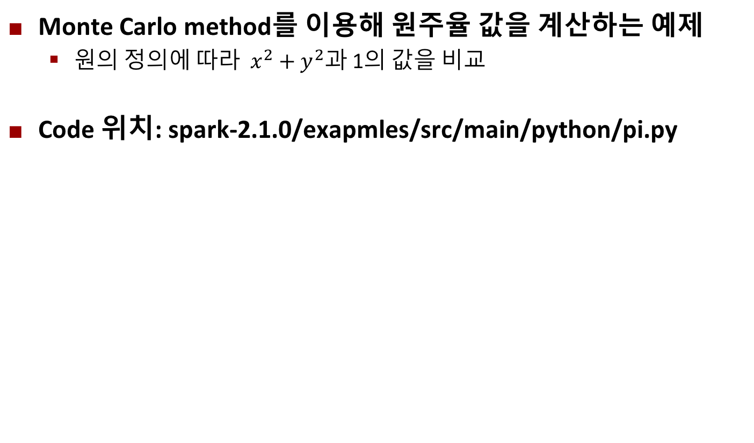
Example: pi.py (1)
Monte Carlo method를 이용해 원주율 값을 계산하는 예제
원의 정의에 따라 $x^{2}+y^{2}$과 1의 값을 비교
Code 위치: spark-2.1.0/exapmles/src/main/python/pi.py
* https://ko.wikipedia.org/wiki/%EB%AA%AC%ED%85%8C%EC%B9%B4%EB%A5%BC%EB%A1%9C_%EB%B0%A9%EB%B2%95

Slide 54
Example: pi.py (2)
$HOME/spark-2.1.0/examples/src/main/python/pi.py
1 | def f(_):
2 | x = random() * 2 - 1
3 | y = random() * 2 - 1
4 | return 1 if x ** 2 + y ** 2 < 1 else 0
5 | count = spark.sparkContext\
6 | .parallelize(range(1, n + 1), partitions)\
7 | .map(f)\
8 | .reduce(add)
기본이 되는 RDD
Transformation 되는 RDD
Action
* https://stanford.edu/~rezab/sparkclass/slides/itas_workshop.pdf

Slide 55
Example: pi.py (3)
Spark-submit을 이용해 pi.py 실행
Output
1 | ubuntu@ip-172-31-1-25:~/spark-2.1.0$ bin/spark-submit examples/src/main/python/pi.py 10

Slide 56
Spark Web UI
실행이 완료된 것을 Web UI를 통해 확인

Slide 57
PySpark (1)
Pyspark 실행
Output
1 | ubuntu@ip-172-31-1-25:~/spark-2.1.0$ bin/pyspark

Slide 58
PySpark (2)
간단한 RDD 생성
1 ~ 5 까지의 정수를 가지는 RDD를 생성
생성된 RDD 확인
Output
1 | >>> data = [1, 2, 3, 4, 5]
2 | >>> RDD_data = sc.parallelize(data)
1 | >>> RDD_data
1 | ParallelCollectionRDD[0] at parallelize at PythonRDD.scala:475

Slide 59
PySpark (3)
Map과 Reduce를 이용해 모든 라인의 문자열 길이를 더하는 예제
map(func)
return a new distributed dataset formed by passing each element of the source through a function func
reduce(func)
Aggregate the elements of the data set using a function func
외부의 text 파일을 입력받아 RDD 생성
Text 파일은 spark-2.1.0 폴더에 위치
1 | >>> tmpFile = sc.textFile(“data.txt”)
* https://spark.apache.org/docs/2.1.0/programming-guide.html

Slide 60
PySpark (4)
Python의 lambda, len 이용
생성된 RDD를 이용하여 Map과 Reduce
Output
1 | >>> tmpFile.map(lambda s: len(s)).reduce(lambda a, b: a + b)
1 | 27

Slide 61
Exercise

Slide 62

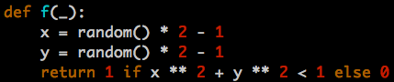
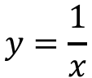
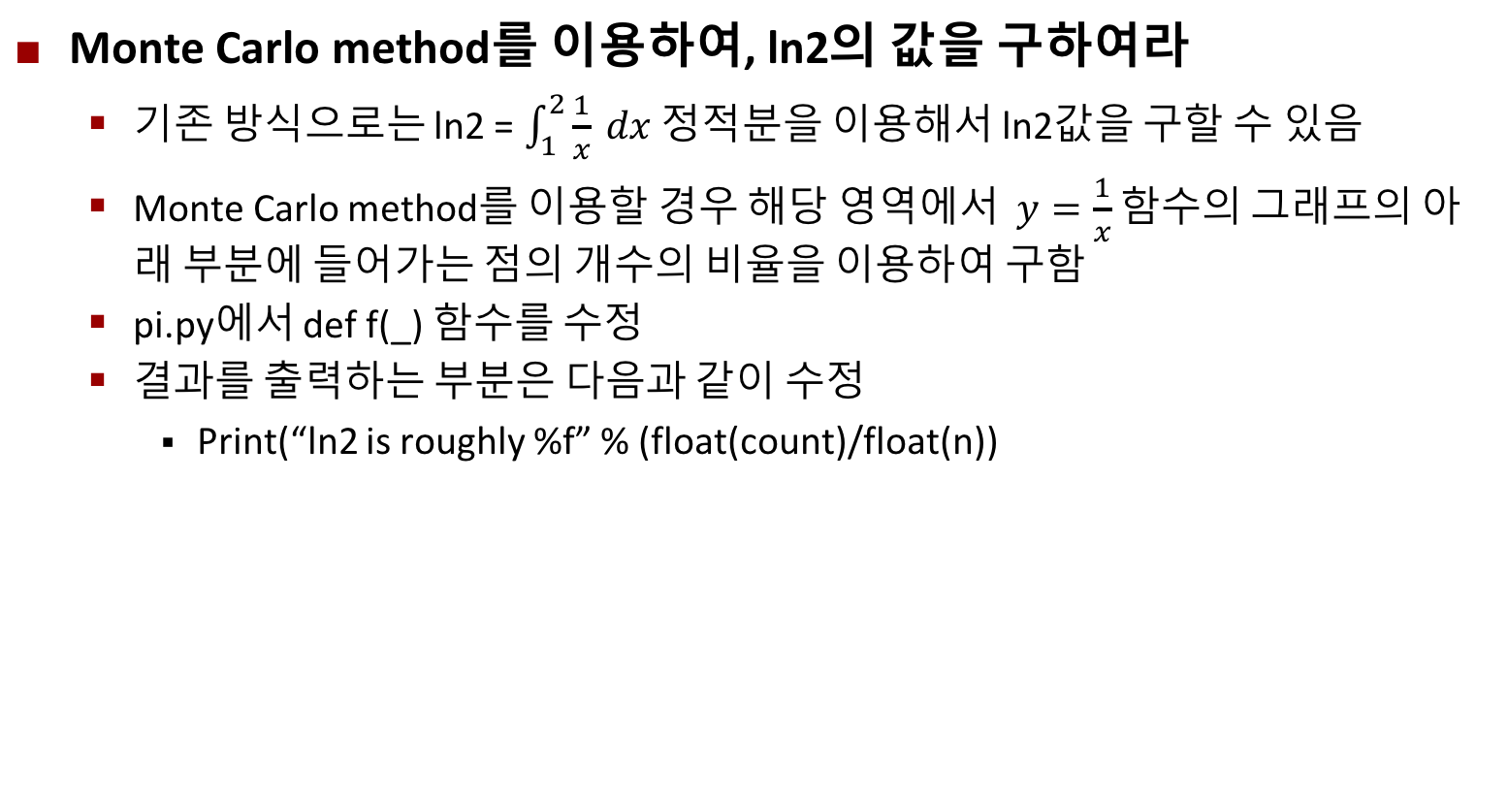
Exercise
Monte Carlo method를 이용하여, ln2의 값을 구하여라
기존 방식으로는 ln2 = $\int_{1}^{2}{\frac{1}{x}} dx$ 정적분을 이용해서 ln2값을 구할 수 있음
Monte Carlo method를 이용할 경우 해당 영역에서 $y=\frac{1}{x}$ 함수의 그래프의 아래 부분에 들어가는 점의 개수의 비율을 이용하여 구함
pi.py에서 def f(_) 함수를 수정
결과를 출력하는 부분은 다음과 같이 수정
Print(“ln2 is roughly %f” % (float(count)/float(n))
$$y=\frac{1}{x}$$

Slide 63
Appendix

Slide 64
Scp로 가상머신에 파일 전송
Scp
자신의 컴퓨터에서 원격 컴퓨터로 또는 그 반대방향으로 간단하게 파일을 전송할 수 있는 프로그램
data.txt 파일을 홈페이지에서 다운로드
http://bdi.snu.ac.kr/academy/portal/index.php/bigdata-engineering-3-notice/
scp를 이용해 파일을 가상머신으로 보내기
xxx.xxx.xxx.xxx: 할당받은 가상머신 IP
1 | arc-c4@arc-c4:~$ scp –i bde3.pem ~/data.txt ubuntu@xxx.xxx.xxx.xxx:~/

